Slide 1
Jeudi 15 Octobre 2020

Slide 2
Bienvenue après cette longue absence
Merci au Conseil Départemental
De nous accueillir
Cette salle pouvant contenir 160 places la jauge acceptée est de 80

Slide 3
Aujourd’hui séance de rentrée

Slide 4
Aujourd’hui séance de rentrée
Ouverture de la séance par la Présidente du conseil départemental
Présentation du calendrier 2020-2021
Réception d’un nouveau sociétaire : Pierre BEY
Conférence

Slide 5
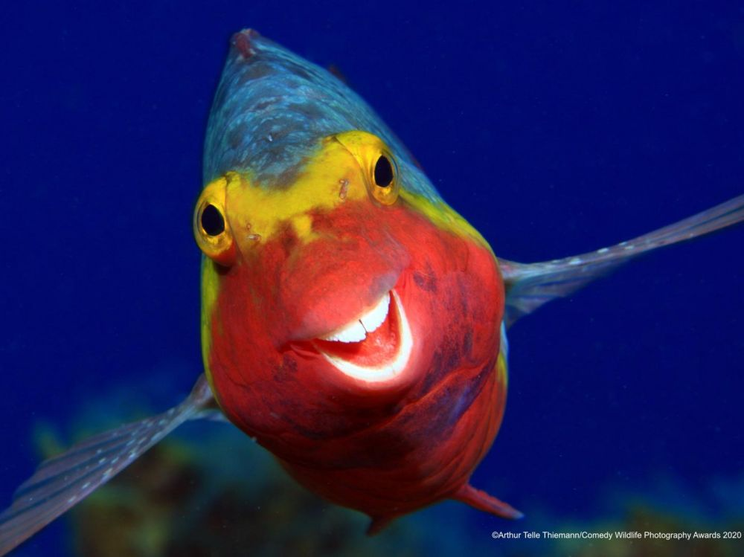
Le sourire d'un poisson perroquet parmi les finalistes
© ARTHUR TELLE THIEMANN / COMEDY WILDLIFE PHOTO AWARDS 2020

Slide 6
Aujourd’hui
Conférence :
“ Le stress oxydatif ”
par Christian AMATORE,
École normale supérieure de la rue d’Ulm et Académie des Sciences, Paris

Slide 7
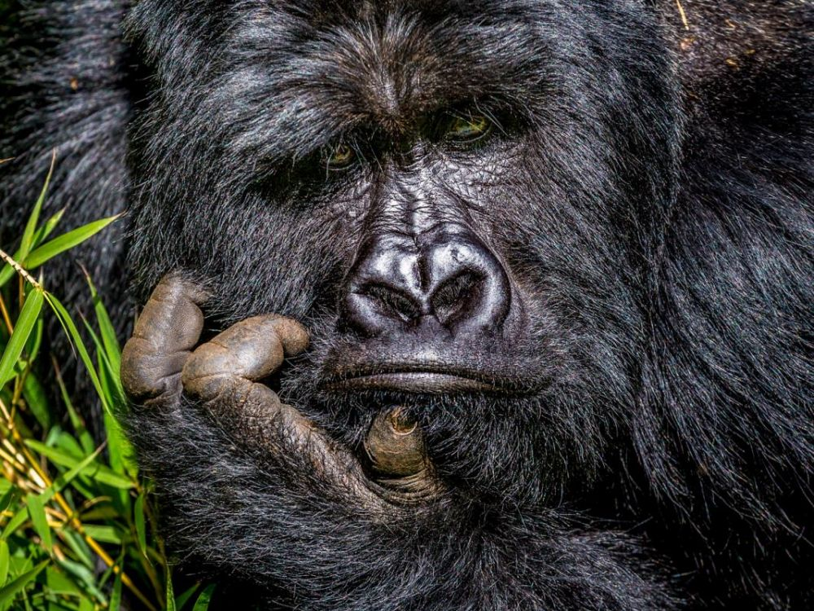
Gorille des montagnes Gorilla National Park OUGANDA
© ARTHUR TELLE THIEMANN / COMEDY WILDLIFE PHOTO AWARDS 2020
18

Slide 8
Aujourd’hui
Conférence :
“ Le stress oxydatif ”
par Christian AMATORE,
École normale supérieure de la rue d’Ulm et Académie des Sciences, Paris

Slide 9
Prochaine séance, le jeudi 12 Novembre 2020, même lieu, même heure :
Communication
Plaidoyer pour soutenir la créativité et des opérations à risque,
par Jean-Claude ANDRÉ
Conférence
La CyberSécurité,
par Jean-Yves MARION

Slide 10
Ne ratez pas l'exposition de notre consoeur Hélène FISHER, au Palais de la Découverte de Paris jusqu'à début Mai 2020 :
Plus d'information sur :
www.palais-decouverte.fr
#ExpoMagnétique

Slide 11
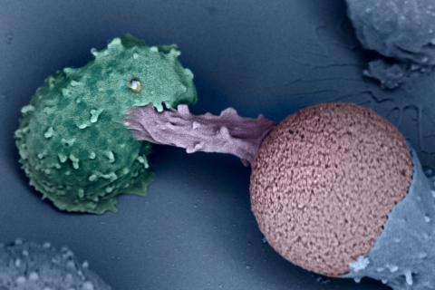
Lymphocyte T explorant avec sa “trompe” une microbille plastique recouverte d’anticorps
Journal du CNRS

Slide 12
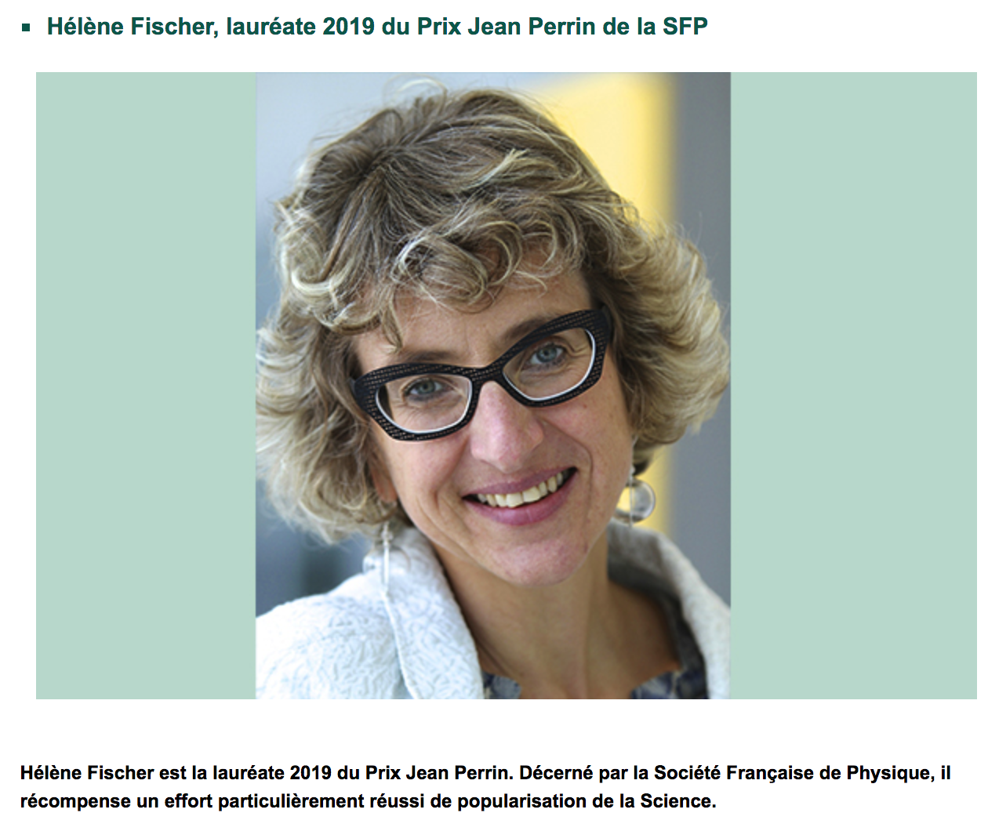

Slide 13
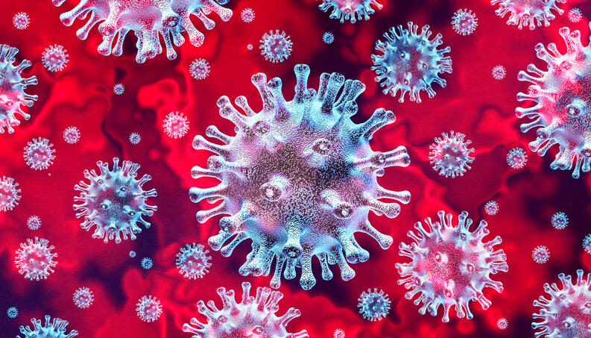
Soyez prudents restez bien à l’écart

